Slide 1
Data Structure design
동물병원 search program
14학번 최영재
Made in 최영재 , 2018. 9.08

Slide 2
목차
계 기
/ 01
목표
/ 02
DATA SET
/ 03
ADD PROGRAM
/ 04
ALGORITHM
/ 05
Q&A
/ 06
Made in 최영재 , 2018. 9.08

Slide 3
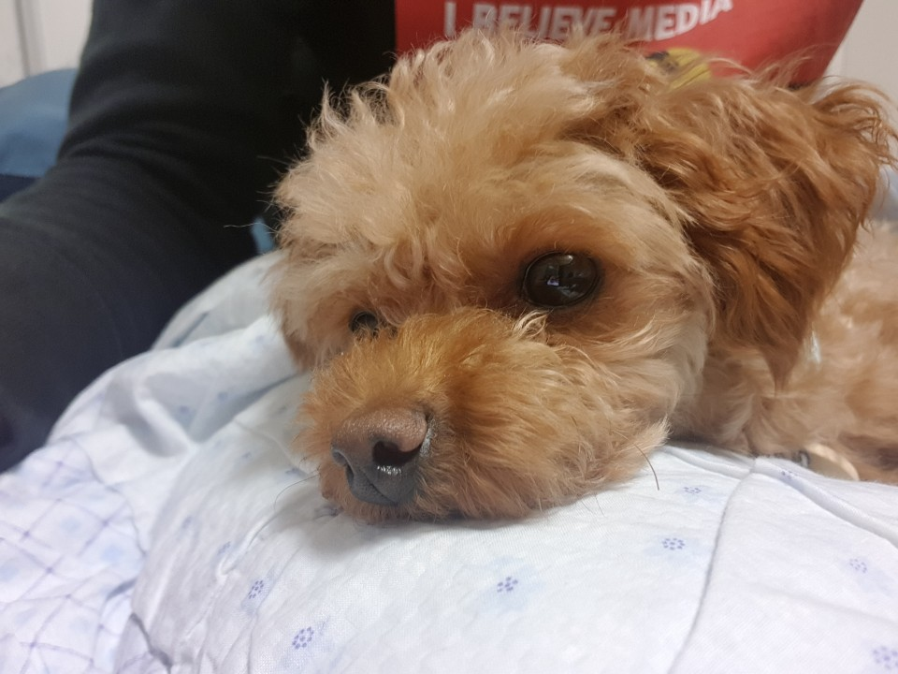
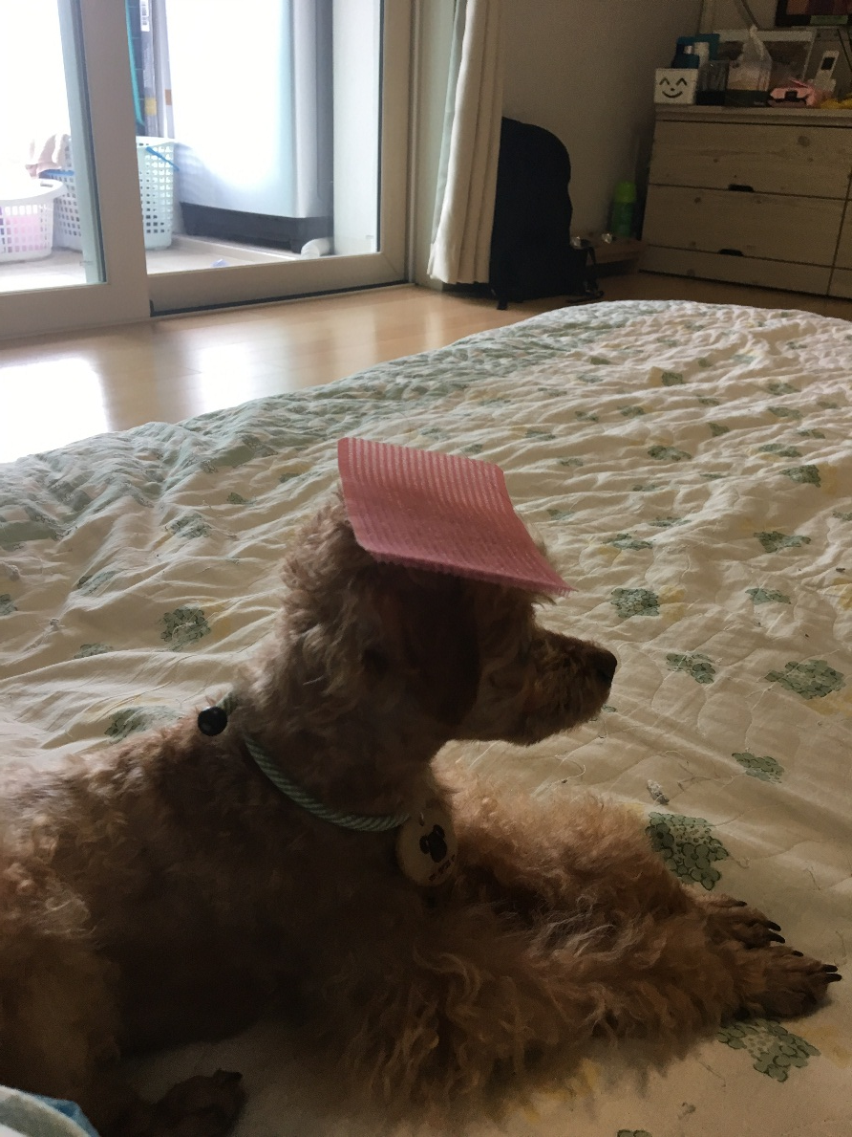
.
01. 프로그램을 만들게 된 계기
Made in 최영재 , 2018. 09.08

Slide 4




search
compare
Go to
Made in YPTLAB , 2018. 09.08

Slide 5
.
02. 프로그램 설명
HOSPI
TAL1
HOSPI
TAL2
HOSPI
TAL3
HOSPI
TAL4
HOSPI
TAL3
HOSPI
TAL6
ME
1
2
Made in 최영재 , 2018. 09.08

Slide 6
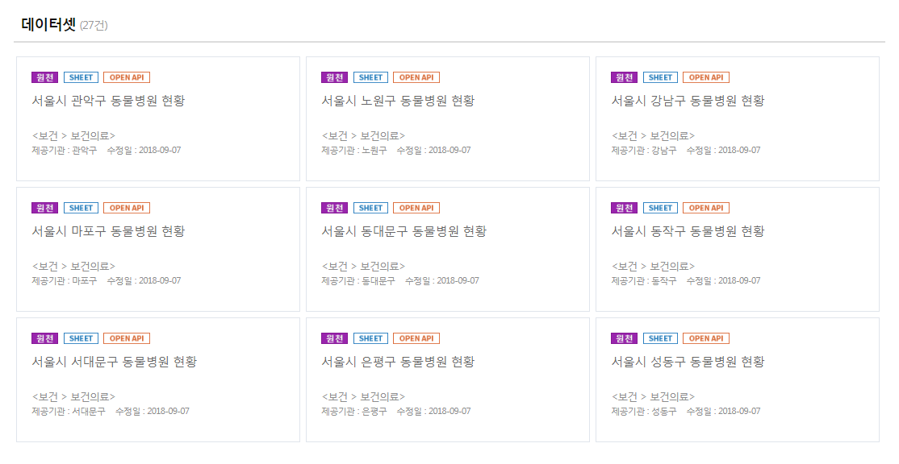
.
03. DATA SET
서울시 동물 병원의 정보 서울 열린공공광장에있는 open API나 excel을 참고
https://data.seoul.go.kr/search/newSearch.jsp
Made in 최영재 , 2018. 09.08

Slide 7
최영재
.
04. ALGORITHM
동물 정보 API(or exel)를 이용해서, GRAPH를 생성한다.
GRAPH의 N(Node)는 동물 병원 E(Edge) N-N`사의 연결
Edge들은 N에서 반경 Xkm까지 있는 N`들과 connect
Edge들의 Weight는 N-N`의 거리
My location이 추가되었을 때, shortest search를 이용해 최단 병원과, 그 병원에서 가까운 병원을 찾아준다.
Made in YPTLAB , 2018. 09.08

Slide 8
.
05. ADD PROGRAM
실시간 교통량 API를 이용하여, 가장 빠르게 갈 수 있는 병원의 위치를 출력하는 프로그램 추가해보고 싶다.
Made in 최영재 , 2018. 09.08

Slide 9

Q & A
B
Made in 최영재 , 2018. 09.08

Slide 10
THANK YOU
Made in 최영재 , 2018. 09.08

